Slide 1
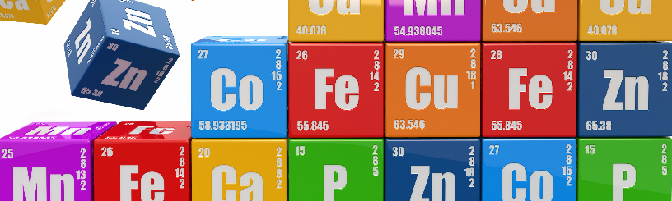
Scheikunde
MBO veehouderij
Niveau 4 leerjaar 1
Periode 3

Slide 2
Herhaling
Bespreken vragen vorige les
Zuiver en onzuiver
Moleculen
Atomen (elementen)
Mengsel
Verbinding

Slide 3
Onderwerpen
Moleculen, atomen, elektronen
Periodieksysteem
Zuren en Base
Bemesting
Voeding

Slide 4
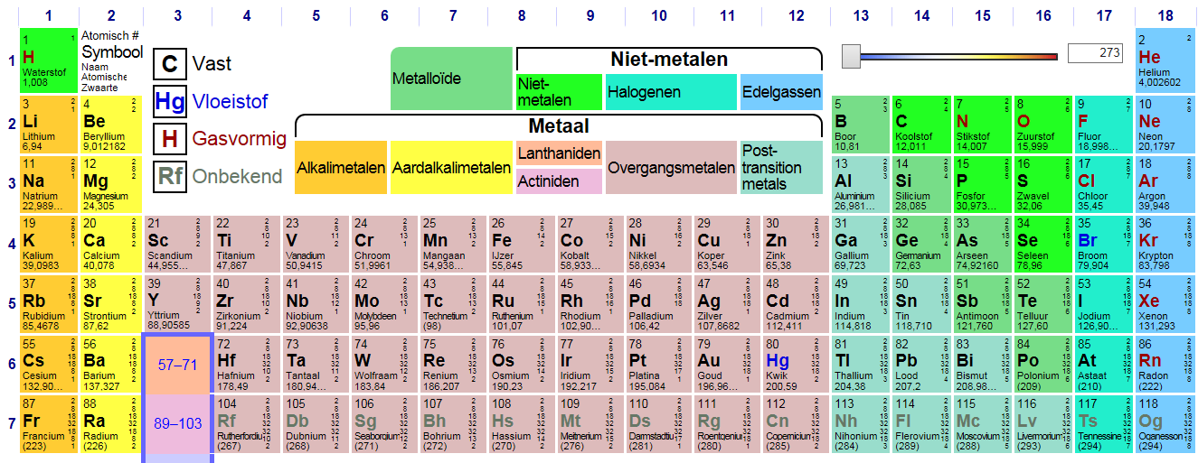
Periodieksysteem

Slide 5
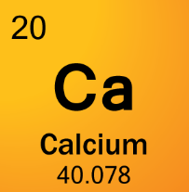
Periodieksysteem
https://www.ptable.com/?lang=nl

Slide 6
Periodiek systeem lied
https://www.youtube.com/watch?v=42r5j8cQb4c

Slide 7
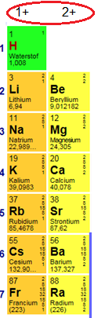
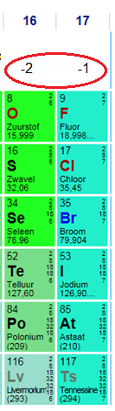
Ionen
Geladen deeltjes
Geladen deeltjes trekken elkaar aan, omdat…
alle stoffen neutraal willen zijn!

Slide 8
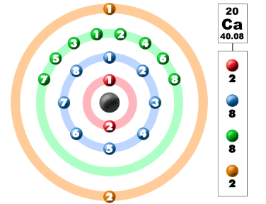
Hoe werkt dat die lading?
Atoom
Elekronen (lading)
Protonen
Neutronen

Slide 9
Filmpje ionbinding
http://www.schooltv.nl/video/ionbinding-plus-min-plus-min-plus-min-plus-min-levert-een-stevig-geheel/#q=categorie%3A%22Techniek%20en%20exact%22

Slide 10
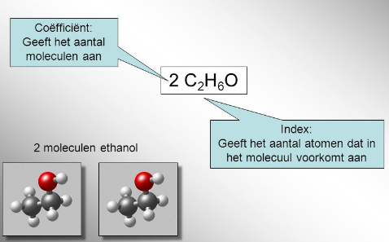
Molecuulformule
CH4
P2O2
NH3
MgO
NaCl

Slide 11
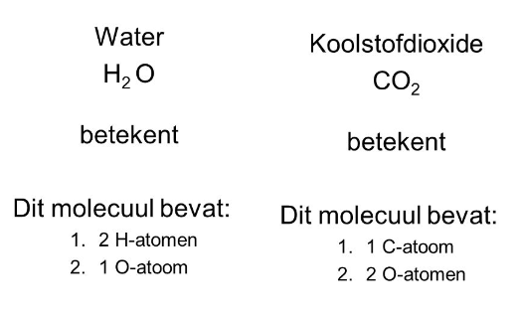

Slide 12
Molecuulformule
https://www.youtube.com/watch?v=c8PBWnvSOLw

Slide 13
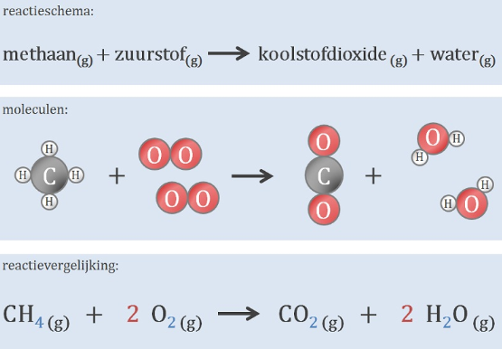
Reactie vergelijking

Slide 14
Opdrachten
Lees hoofdstuk 2
Maak de opdrachten

